Slide 1

项目讲述
SUMMARY OF COMPANY YEAR-END WORK
2008C
汇报人：许腾飞
Reporter: windboat

Slide 2




目录
CONTENT
项/目/信/息
难 点/技 巧
项/目/展/示
项/目/心/得
01
02
03
04
WORK OVERVIEW
RESULTS SHOWCASE
EMPIRICAL REFLECTION
TARGET AND PLAN

Slide 3

01
项/目/信/息
Please be as simple as possible, do not display large paragraphs of text at a time.
WORK OVERVIEW

Slide 4
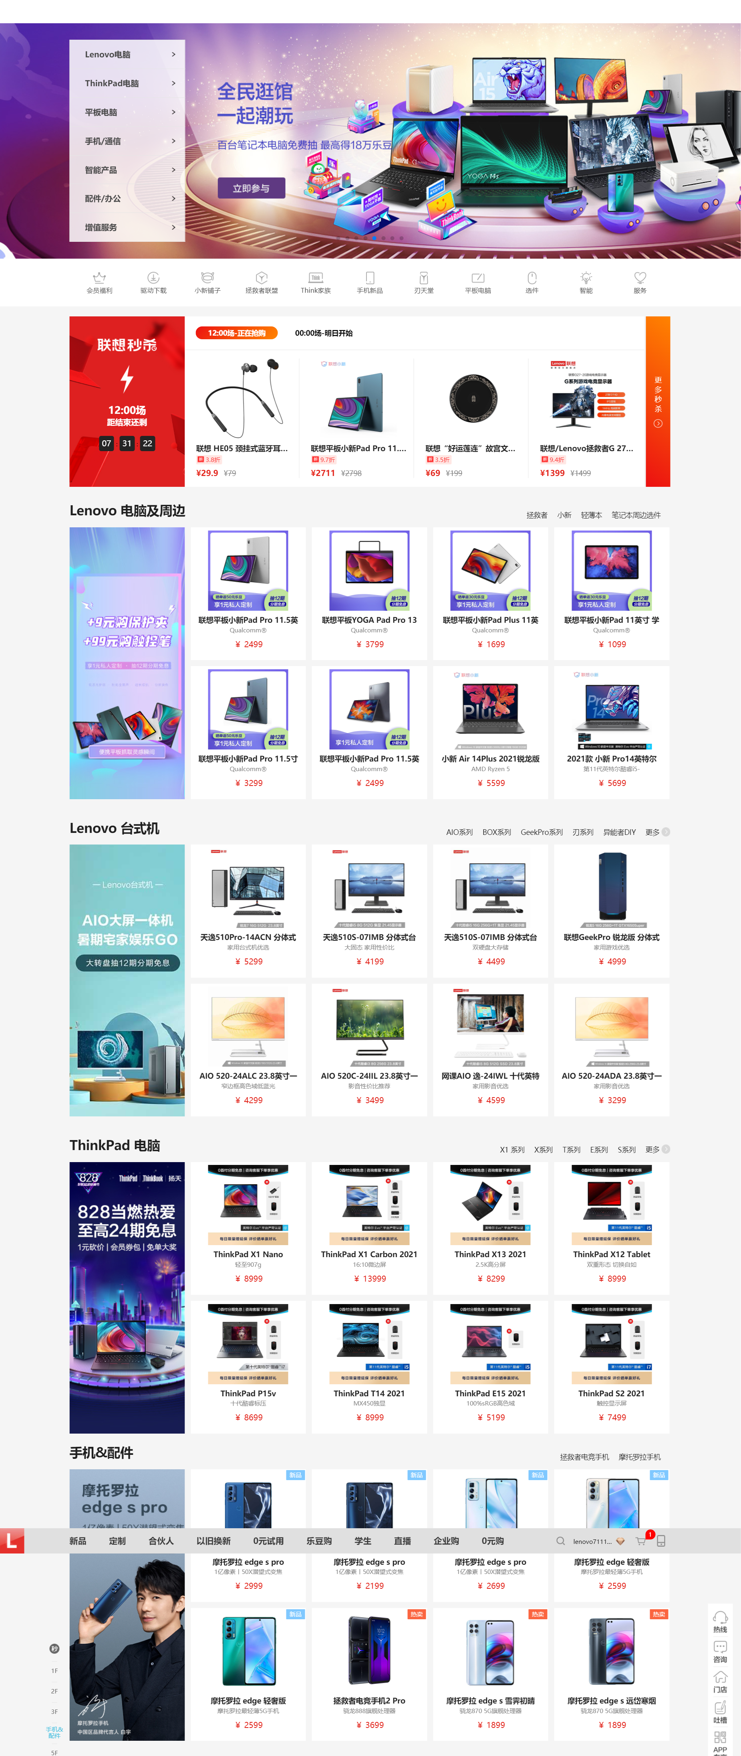
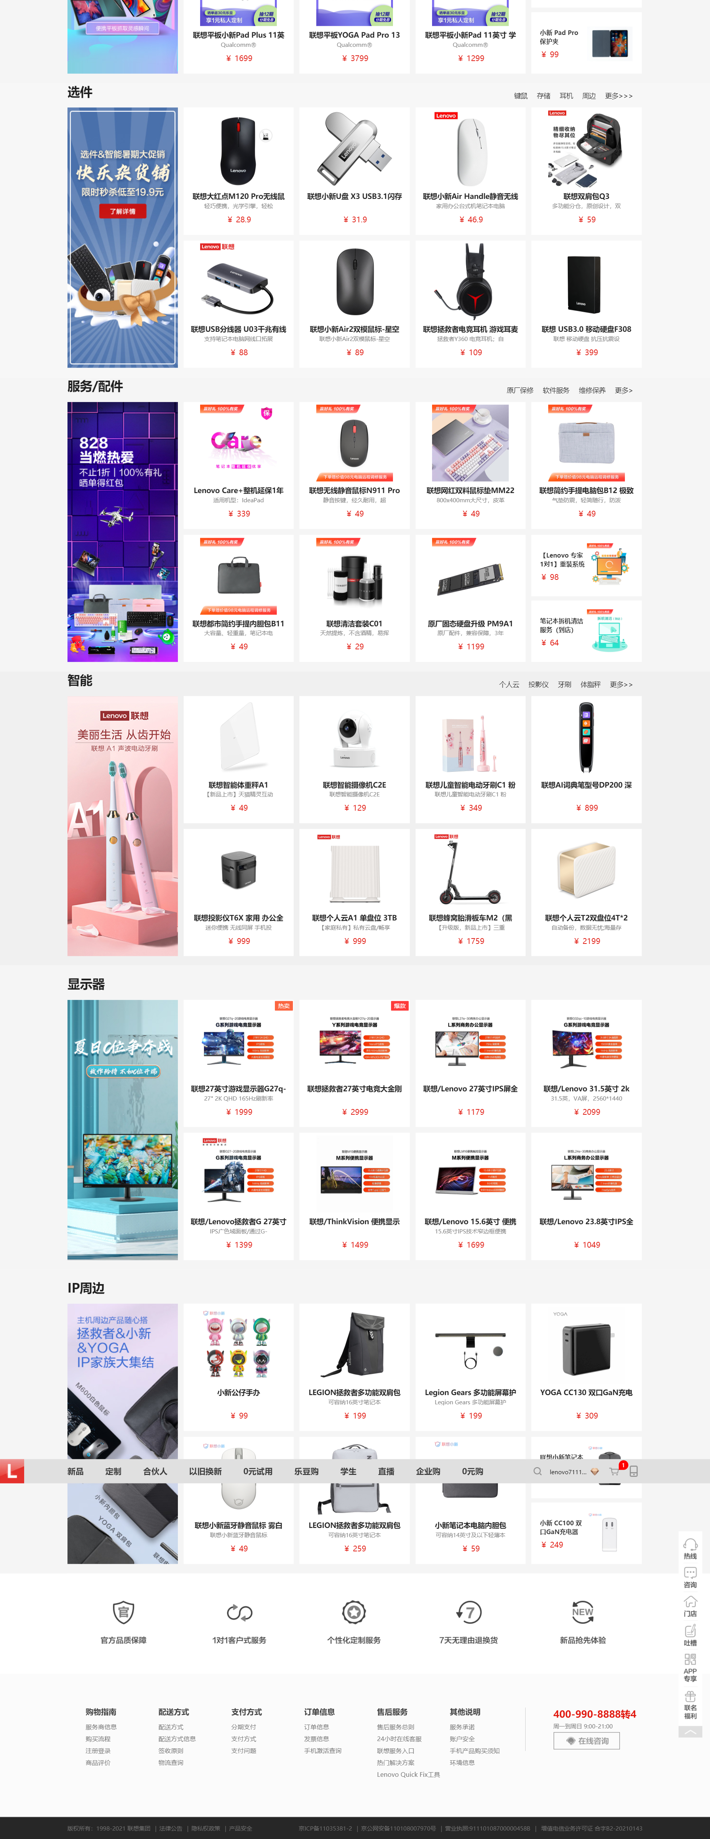
01
项/目/信/息
WORK OVERVIEW
联想商城官网
项目周期：1周
项目工具：
Photoshop，sublime
选件家族随心搭,更多福利尽在官网。

Slide 5

02
难 点/技 巧
Please be as simple as possible, do not display large paragraphs of text at a time.
WORK OVERVIEW

Slide 6
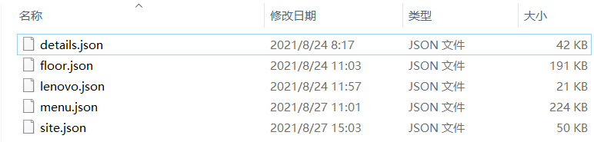
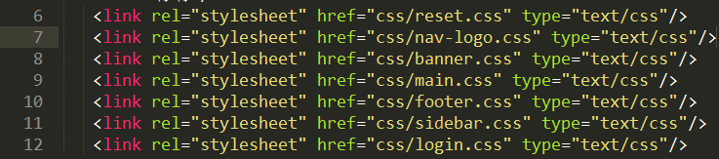
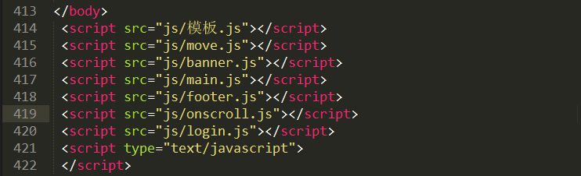


多部份数据的分类，用于不同商品详情的请求，同时提高分页面的数据复用效果
对网页结构渲染的划分，结合对应的网页结构与功能，使其他具有相同部分的页面，也可以直接调用，大大减少了更多不必要的代码量，同时也更加便于管理修改
02
技 巧/难 点
RESULTS SHOWCASE

Slide 7

03
项/目/展/示
Please be as simple as possible, do not display large paragraphs of text at a time.
EMPIRICAL REFLECTION

Slide 8

04
项/目/心/得
Please be as simple as possible, do not display large paragraphs of text at a time.
TARGET AND PLAN

Slide 9
项目心得
04
项/目/心/得
TARGET AND PLAN
就整个项目完成的过程而言，也不单是对学习上知识的掌握运用的考验，更多的是对这个网页的优化修改的耐心和细心，要将所学的知识放进网页中很简单，但要让它正常运行就不一定那么顺利了，多少也会有写错要查找修改的小错误，要写的内容多了，小错误自然也不会少，这便是很吃耐心的地方了。
当然，也不仅仅只有这些，想要自己的作品更优秀，想将更多的效果实现，就需要更多的新知识，这也不由的让我对后面c3、h5的内容有着更多的期待，同时也期待那个能写出更多效果和内容的自己，也希望在今后的日子里与大家共同进步，共同成长，一起收获更美好的自己。

Slide 10
非常感谢您的观看
THANKS
2021年5月25日

